Slide 1
Презентация домашнего задания
Домашнее задание к 1.11.21
По начертательное геометрии
Коновалова Ильи ИУ5-15Б

Slide 2
Домашнее задание 2 Задача №2
Чистовик

Slide 3
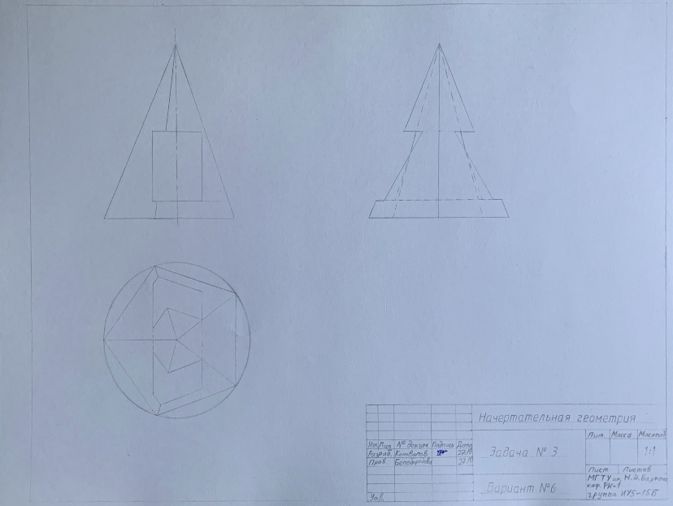
Домашнее задание 2 Задача №3
Чистовик

